Slide 1

Modelagem de Dados

Slide 2

Modelo de Dados
Modelo Conceitual
Modelo Lógico
Modelo Físico
Coleção de ferramentas
conceituais para descrição dos dados e seus relacionamentos, semântica de dados e
restrições de consistência.
Esquema Físico e implementação
Modelo de rede;
Modelo Hierárquico;
Modelo Relacional;
Modelo Orientado a objetos.

Slide 3
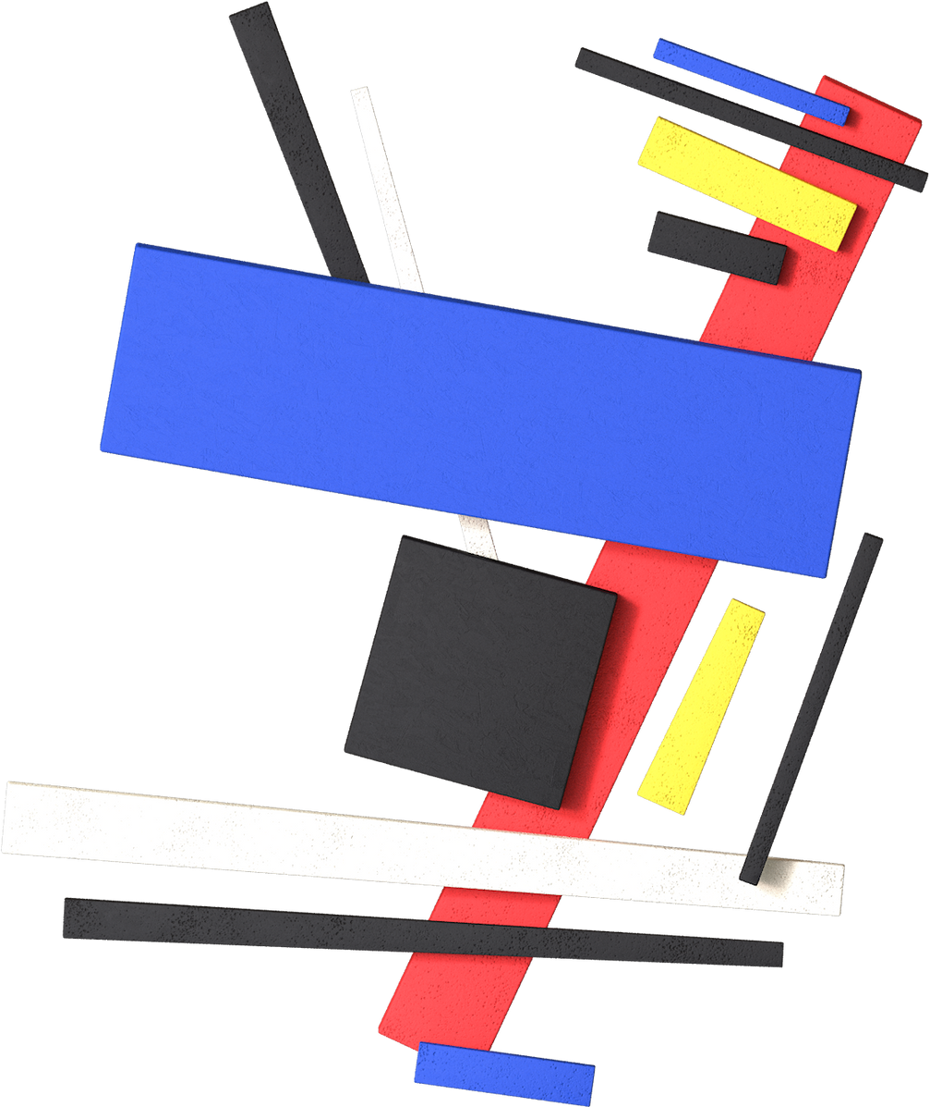
Mini-mundo
- Entidade;
- Atributo;
-Integridade dos dados;
-Relacionamento
- Generalização/Especialização; e
- Entidade Associativa.

Slide 4
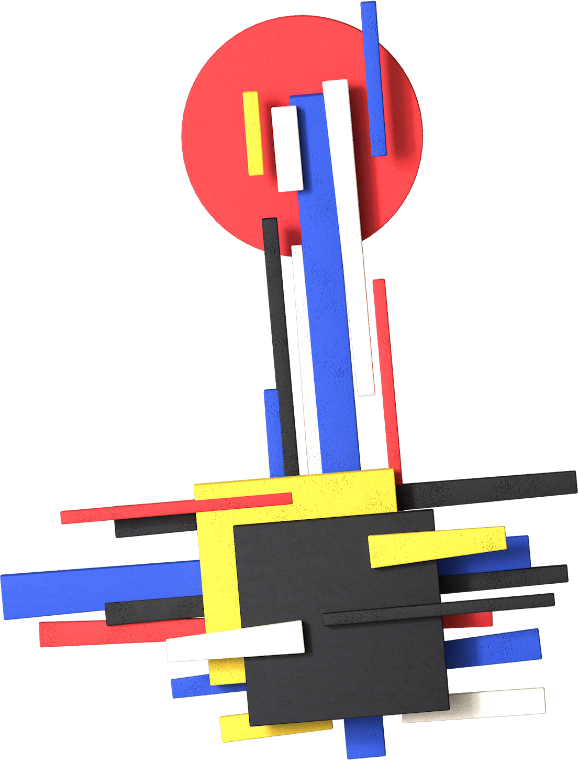
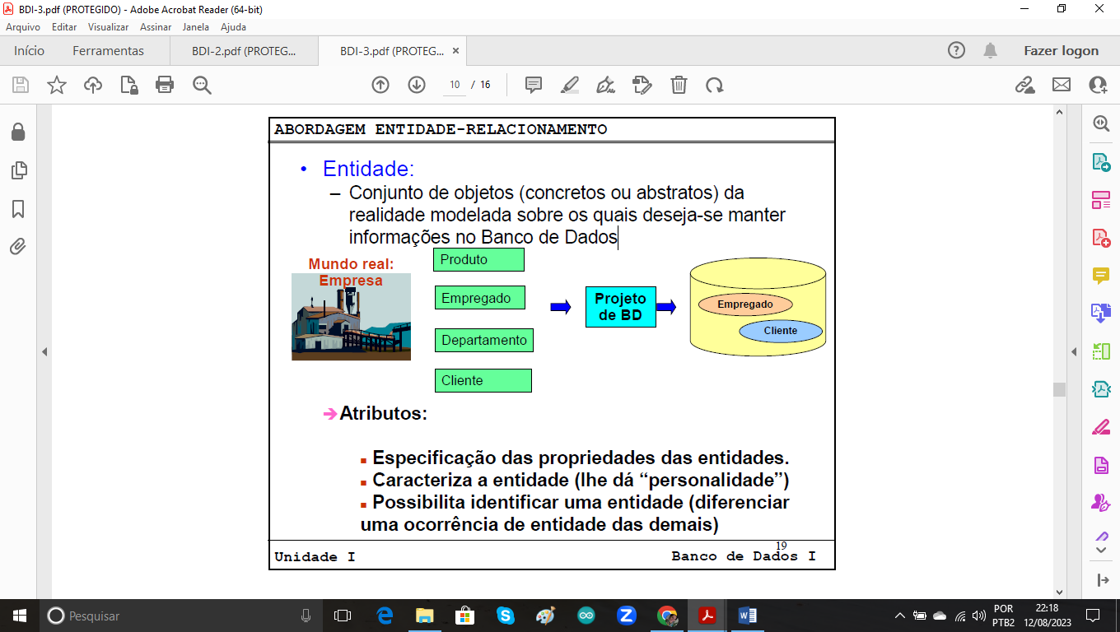
Análise de Dados

Slide 5
Podemos classificar as entidades segundo o motivo de sua existência:
Entidades fortes: são aquelas cuja existência independe de outras entidades, ou seja, por si só elas já possuem total sentido de existir. Em um sistema de vendas, a entidade produto, por exemplo, independe de quaisquer outras para existir.
Entidades fracas: ao contrário das entidades fortes, as fracas são aquelas que dependem de outras entidades para existirem, pois individualmente elas não fazem sentido. Mantendo o mesmo exemplo, a entidade venda depende da entidade produto, pois uma venda sem itens não tem sentido.
Entidades associativas: esse tipo de entidade surge quando há a necessidade de associar uma entidade a um relacionamento existente. Na modelagem Entidade-Relacionamento não é possível que um relacionamento seja associado a uma entidade, então tornamos esse relacionamento uma entidade associativa, que a partir daí poderá se relacionar com outras entidades.

Slide 6
Atributos
São propriedades das entidades e relacionamentos, representam dados que são armazenados a respeito dos objetos da realidade.

Slide 7
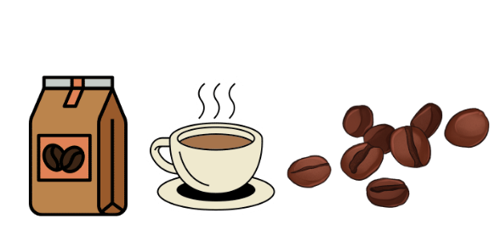
Ex.: Atributos do Café
Marca;
Textura;
Cheiro;
Cor;

Slide 8
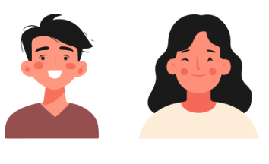
Ex.: Pessoa
Nome;
CPF;
TELEFONE;
ENDEREÇO;

Slide 9
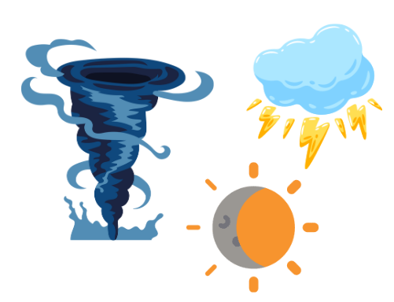
Ex.: Fenômenos da Natureza
Tipo;
Velocidade;
Amplitude;
Hora-início;
Hora-término.

Slide 10
Classificação dos Atributos: Simples: É o atributo indivisível, que não pode e não deve ser decomposto; Composto: É o atributo que pode ser decomposto em outros atributos simples.; Monovalorado: É o atributo que permite apenas o armazenamento de um valor; Multivalorado: É o atributo que permite que seja armazenado mais de um valor; Nulo: É o atributo que permite que seja inserido um valor nulo para ele. Valor nulo representa a inexistência de um valor, significa que o usuário não precisa cadastrar o atributo e pode deixá-lo vazio.; Derivado: É o atributo cujo valor deriva de outro atributo.

Slide 11
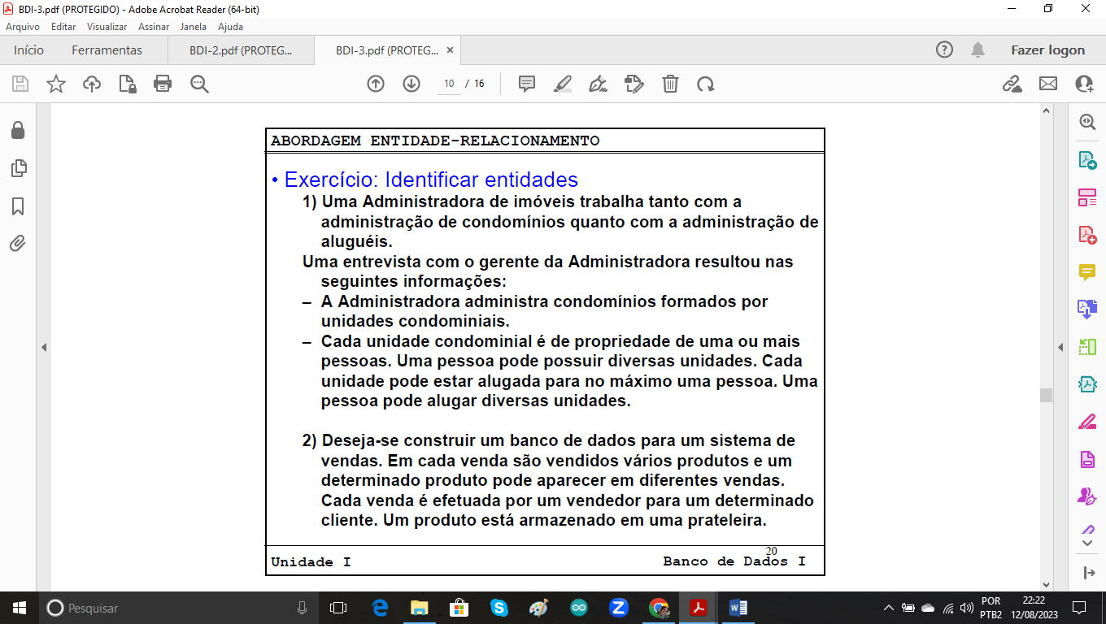

Slide 12
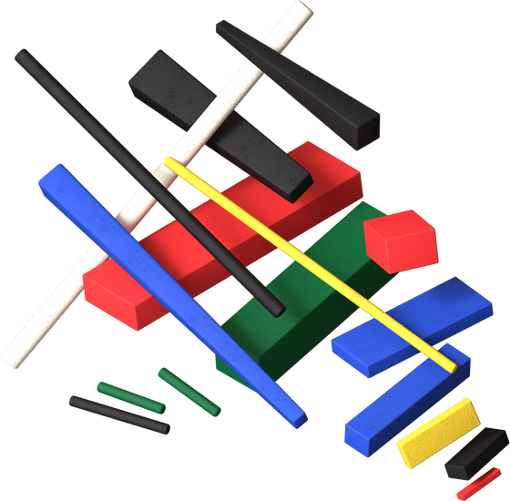
O Aclub é uma rede de grupos institucionais onde tem-se o controle/cadastro de grupos, eventos, pessoas, usuários, arquivos, mensagens e notícias.Usuários possuem login e senha, existem separadamente de pessoas por razões de segurança do sistema. Pessoas possuem nome, data de nascimento, país, estado, cidade, bairro, estado civil, foto, e descrição pessoal. Cada pessoa remete-se a apenas um usuário, bem como, cada usuário remete-se à apenas uma pessoa. Pessoas pertencem a um ou mais grupos, e podem cadastrar/modificar grupos e eventos de acordo com sua função no grupo. Grupos possuem nome e descrição, além disso, fazem eventos, enviam mensagens e arquivos, e informam notícias. Usuários, contudo, contêm níveis de acesso diferentes ao sistema, os tipos de usuários são integrantes comuns, moderadores e administrador (moderador que criou o grupo), moderadores são mais privilegiados do que integrantes comuns do grupo. Eventos são feitos por moderadores de um grupo. Um grupo pode fazer vários eventos, contudo, cada evento só pode pertencer a um grupo. Eventos contêm nome, data/hora de início, data/hora de fim, local e descrição. Usuários podem visualizar eventos por meio de duas formas, ou visualizam os eventos de um único grupo ou de forma geral, ou seja, visualizando todos os grupos. Arquivos são inseridos em um grupo por moderadores e contém nome, data/hora de inserção, data/hora modificação, e local de destino no servidor. Um grupo pode ter vários arquivos, contudo, cada arquivo pertence a apenas um único grupo. Mensagens são enviadas por qualquer usuário desde que contenha pelo menos um grupo. São direcionadas para todo o grupo e possuem apenas seu conteúdo e data/hora de envio. Cada grupo contém várias mensagens, contudo, cada mensagem só pode ser direcionada a um grupo. Notícias são construídas por moderadores de um grupo, e possuem título, imagem, data/hora de criação, e descrição (com ou sem links). Um grupo pode conter várias notícias, contudo, uma notícia pertence a apenas um grupo.

Slide 13

Exercício 2
A partir do texto anterior, identificar as entidades, seus atributos,
para cada atributo dizer seu tipo.

Slide 14
Especialização
Quando são definidas as entidades, muitas vezes achamos que devemos detalhar, ou melhor, montar um subgrupo, poderíamos dizer uma “subentidade” que difere da criada por apenas algum atributo. Nesse caso estamos falando da especialização. Temos uma entidade e, a partir dela, formamos outra entidade com os mesmos atributos, mas com um ou mais que a classificam ou a especificam. Se olharmos de forma genérica é como se estivéssemos criando um conjnto desse conjunto.

Slide 15
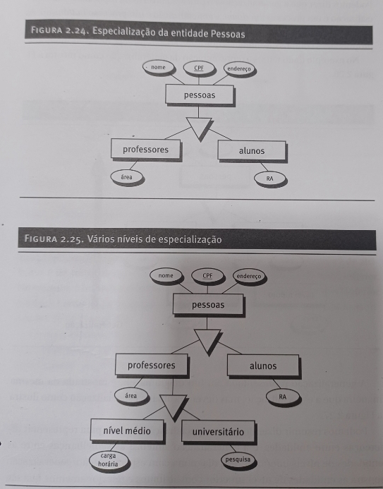

Slide 16
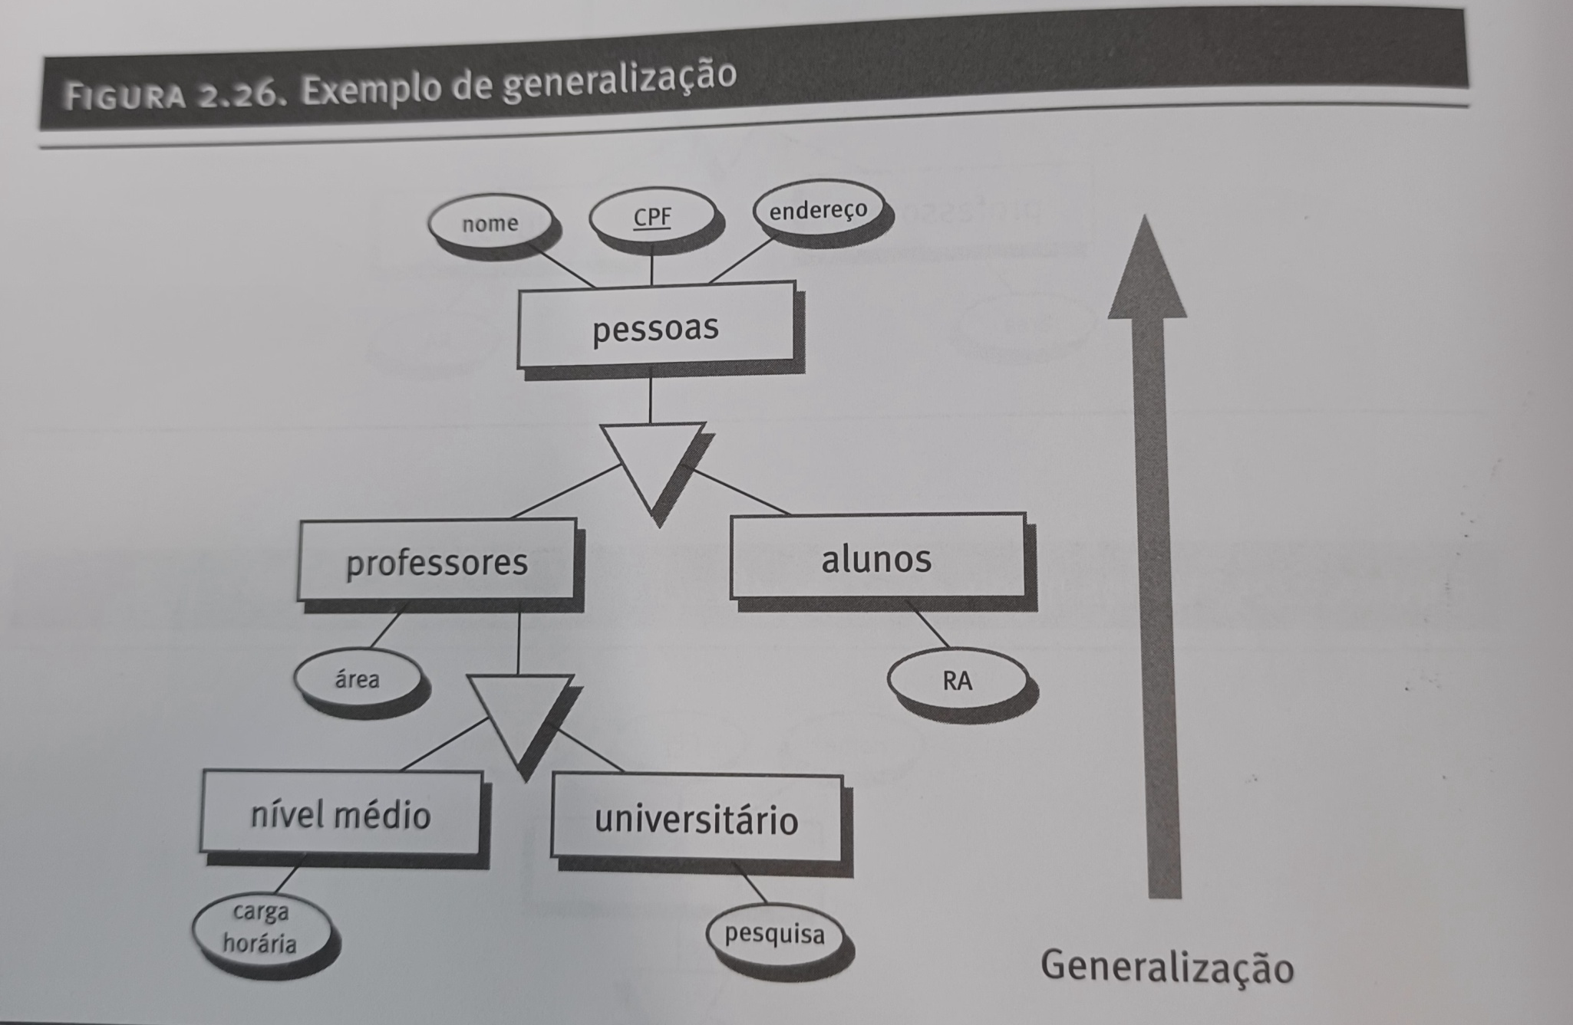
GENERALIZAÇÃO
Se olharmos a especialização de baixo para cima, falamos de uma generalização. Podemos dizer que a generalização é o processo inverso da especialização.
Especialização é um processo top-down, e generalização é um processo bottom-uo. As entidades que estão mais acima, ou seja, de alto nível, são agrupadas a partir de propriedades comuns de entidades que estão abaixo, ou seja, de níveis inferirores.
No exemplo dado temos a representação da generalização como mostra a figura 2.26.

Slide 17
Herança
Nesse processo, observamos que o MER estendido também é composto pela herança, e esta, por sua vez, é uma característica resultante da especialização/generalização de entidades. Porém, ao mencionarmos herança, logo pensamos nas propriedades que são herdadas, mas quem herda o quê? A herança é de atributos e de relacionamentos, e quem recebe são as entidades de nível inferior. No entanto, é importante lembrar, como dito, que as entidades de nível inferior também herdam a participação em relacionamentos dos quais participam as entidades de nivel superior.
Como o exemplo da figura 2.27, as entidades Alunos e professores herdam todos os atributos e relacionamentos da entidade Pessoa. Se pensarmos n a entidade Universitário, ela herda os atributos e relacionamentos da entidade Professores e, consequentemente, também da entidade Pessoa.

